Slide 1
个人汇报
蒋梓栩 191220042

Slide 2
目录
1
任务清单
2
代码相关
3
遇到的问题
4
感想

Slide 3
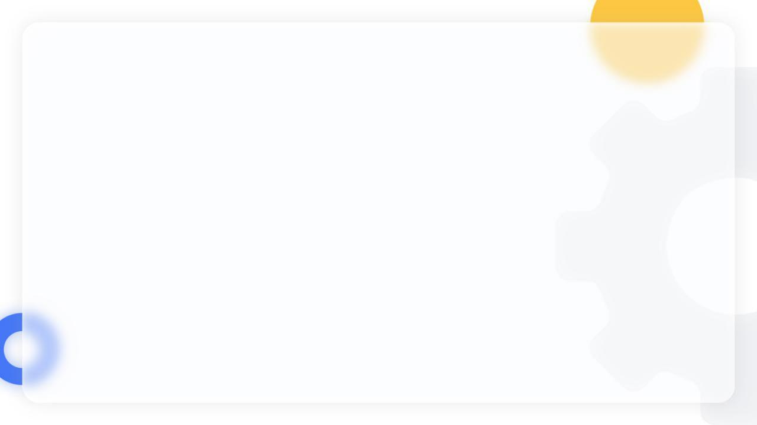
任务清单
委托，合同，样品，测试方案，测试报告的单元测试。
按照流程进行集成测试。委托，合同等相关接口的性能测试。
测试报告，项目汇报的编写。

Slide 4
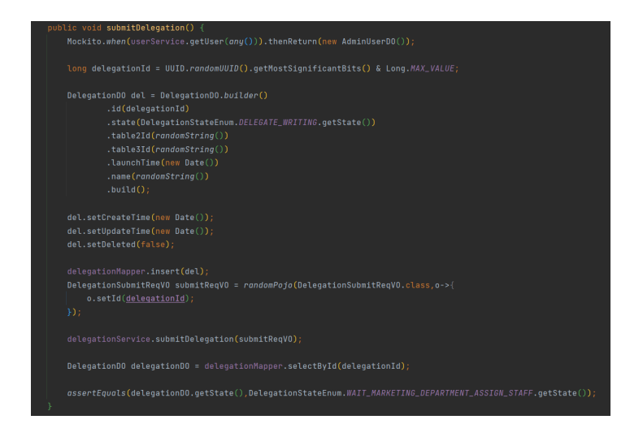
代码文件
后端测试文件共计2457行代码
继承框架中的BaseDbUnitTest.java
DelegationServiceImplTest
ContractServicelmplTest
SampleServiceImplTest
SolutionServiceImplTest
ReportServiceImplTest

Slide 5
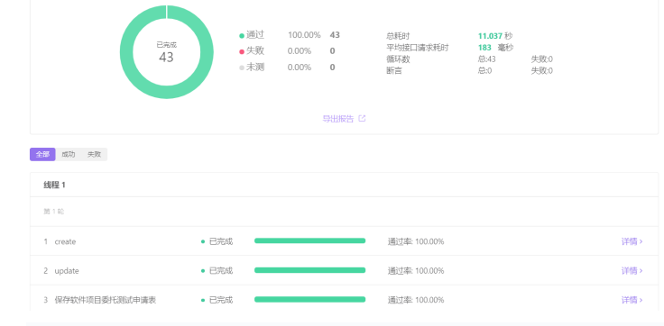
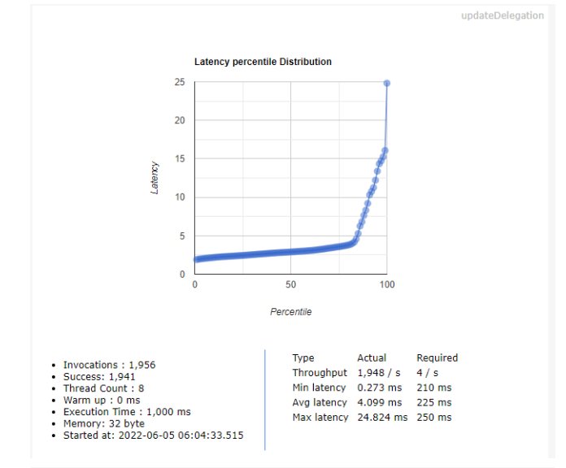
相关测试
使用Apifox的自动化测试,创建各个阶段测试用例并发出请求。
通过JunitPerf在单元测试上约定同时开启50个线程开始测试,最大时延不得超过250ms,最低时延不得高于210ms,每秒调用不得低于4次。

Slide 6
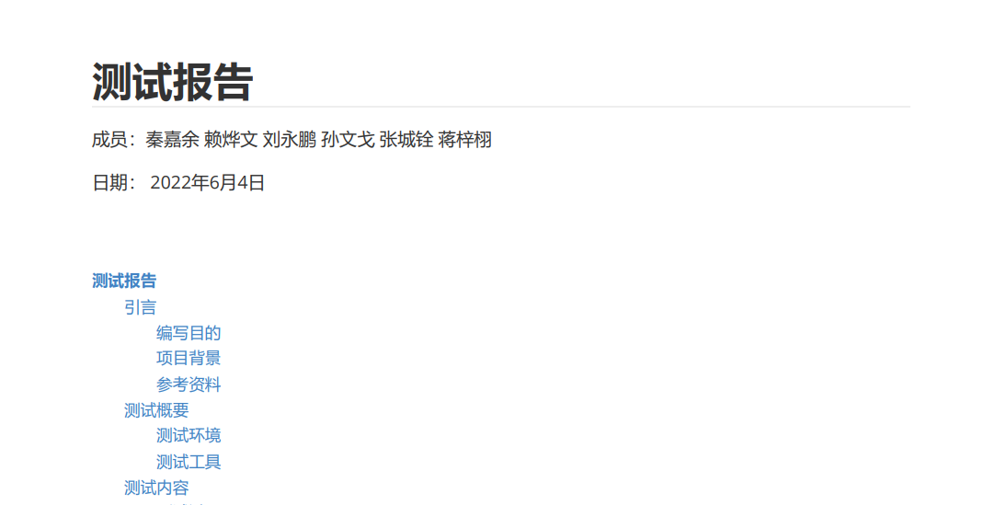
完成的文档
测试报告
项目总汇报

Slide 7
遇到的问题
单元测试中不应该使用真实的数据库，因为单元测试中插入的数据并非真实的数据，刚开始没有使用内存数据库时导致mysql里数据混乱。
使用Mockito时不清楚应该对什么样的依赖进行mock,事实上单元测试需要避免对外部的依赖,比如说对某个service的测试应该将其他service的依赖mock掉，但是相关的数据库mapper却应该真实引入，因为通过内嵌的H2内存数据库，进行“真实”的数据库操作，反而使得单元测试的编写效率更高，效果更好。
使用JunitPerf时发现每个测试调用了两次，自作聪明地将测试前面的@Test删除，但其实JunitPerf需要在一次正确的单元测试后调用。

Slide 8
感想
这是第一次进行大规模的软件测试，虽然因为同组的同学代码写的很好，并没有测出什么bug，但是通过这次机会，体会到了单元测试，集成测试，性能测试等测试对于软件工程项目的重要性，比如说在一次重新部署之后跑一遍集成测试可以大概说明修改无误。
通过这次实验，深刻理解了git的基础使用，apifox的前后端对接，在代码分工合作上收获了更多的经验，最后感谢同组的同学和三位老师在开发过程中对我的帮助。

Slide 9
Thanks

